Slide 1

프론트엔드 2차프로젝트 Tottenham Hotspur
발표자 : 김내우

Slide 2





제작기법

Slide 3
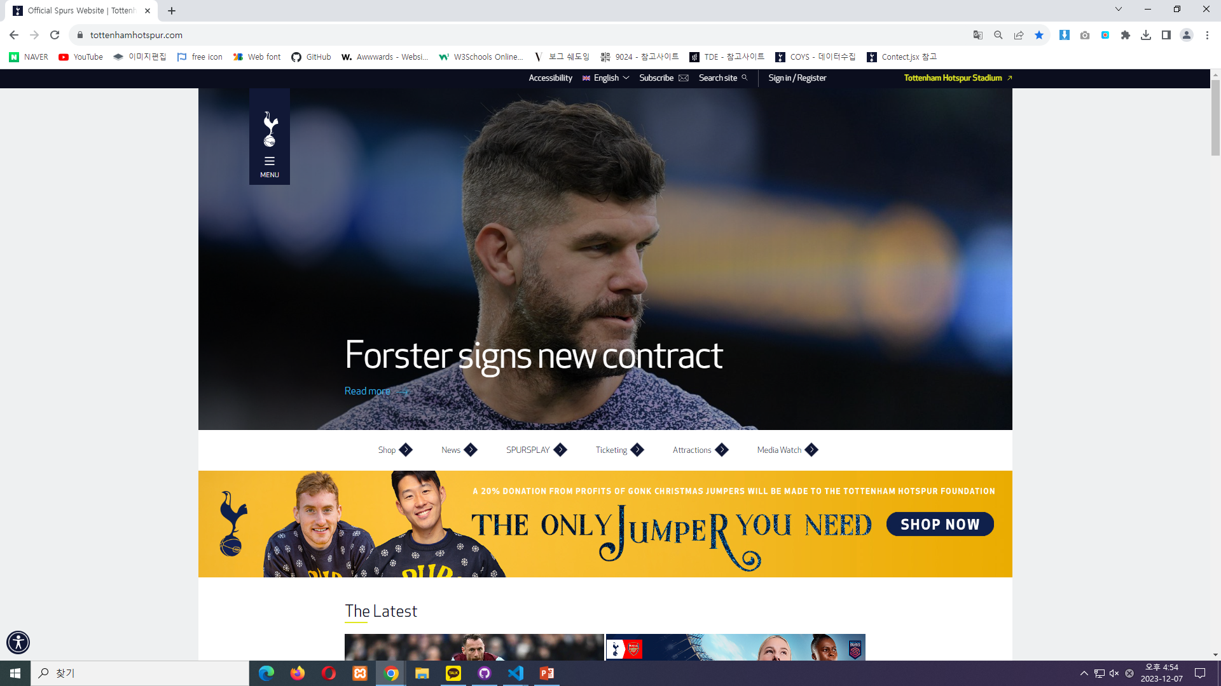
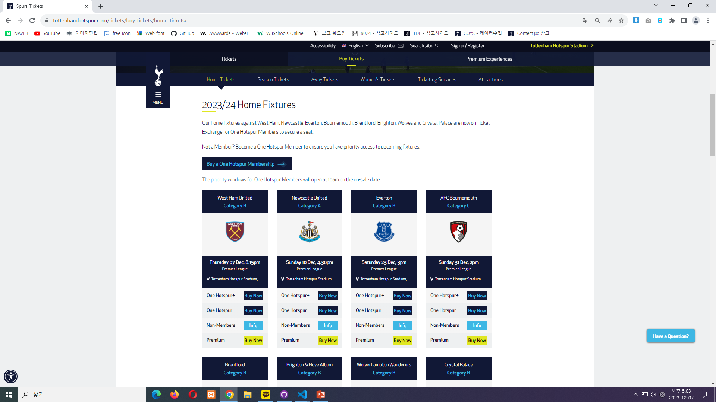
기존사이트 분석
TOTTENHAM HOTSPUR
공식홈페이지 (https://www.tottenhamhotspur.com/)
기존사이트 분석
시각적으로 단조로운 레이아웃 및 정보성 제공
기획의도
: 사용자들의 방문을 위한 메인페이지 퍼포먼스적
표현이 부족하다 생각되어 기획을 하고자함

Slide 4
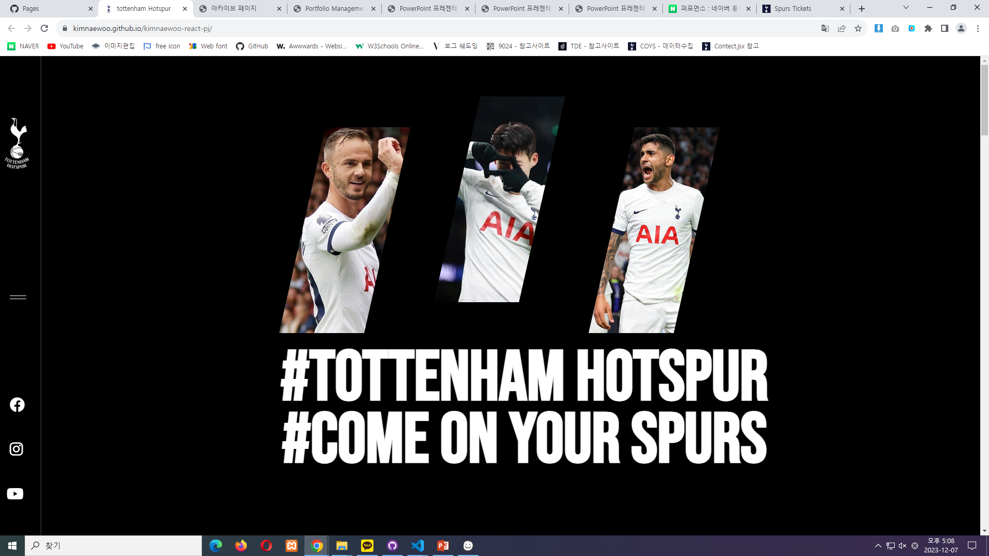
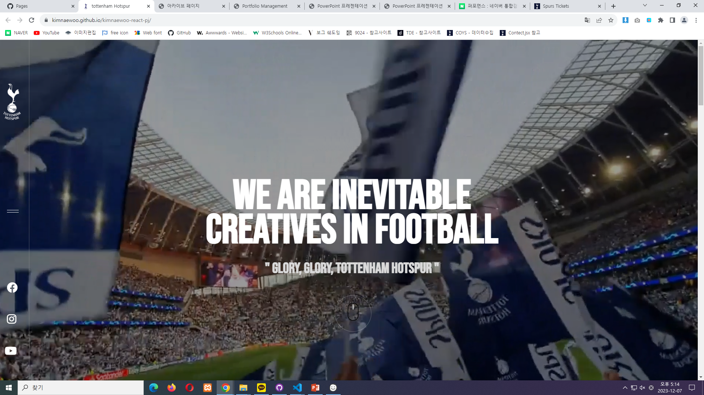
페이지 설계
· Intro
현 시즌(23-24) 구단주장단을 보여주고,
SNS 홍보마케팅을 위한 해시태그(#) 이용함
· MainPage
: 토트넘 홋스퍼 홈페이지를 사용하는
사용자들의 UI기능 추가

Slide 5
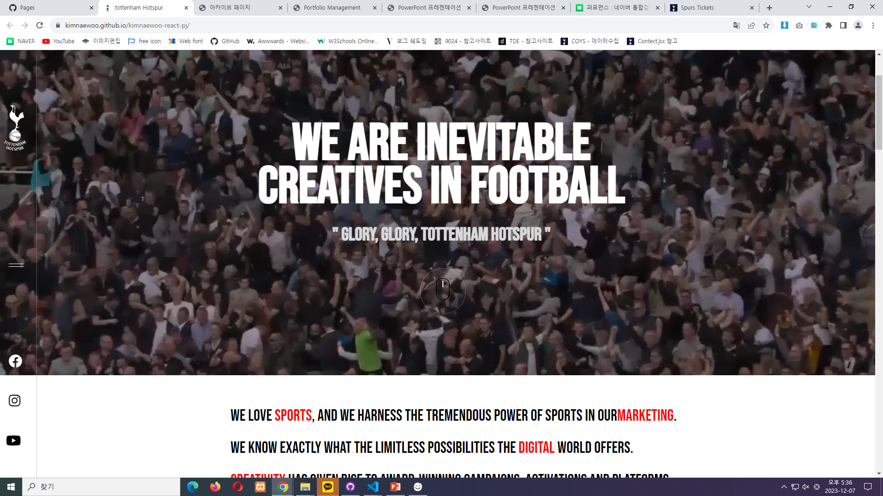
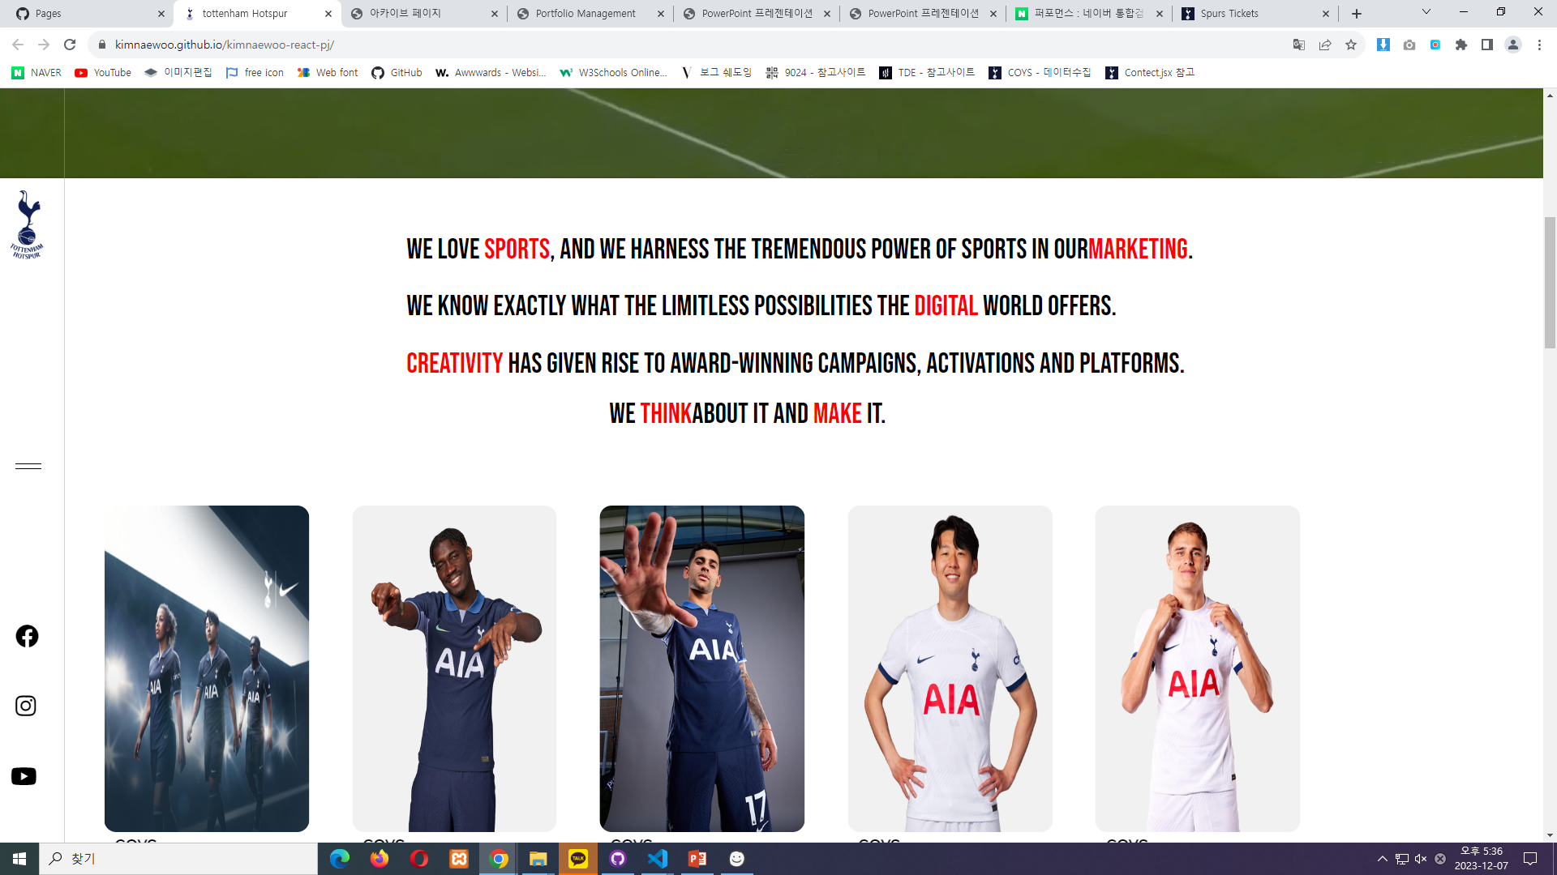
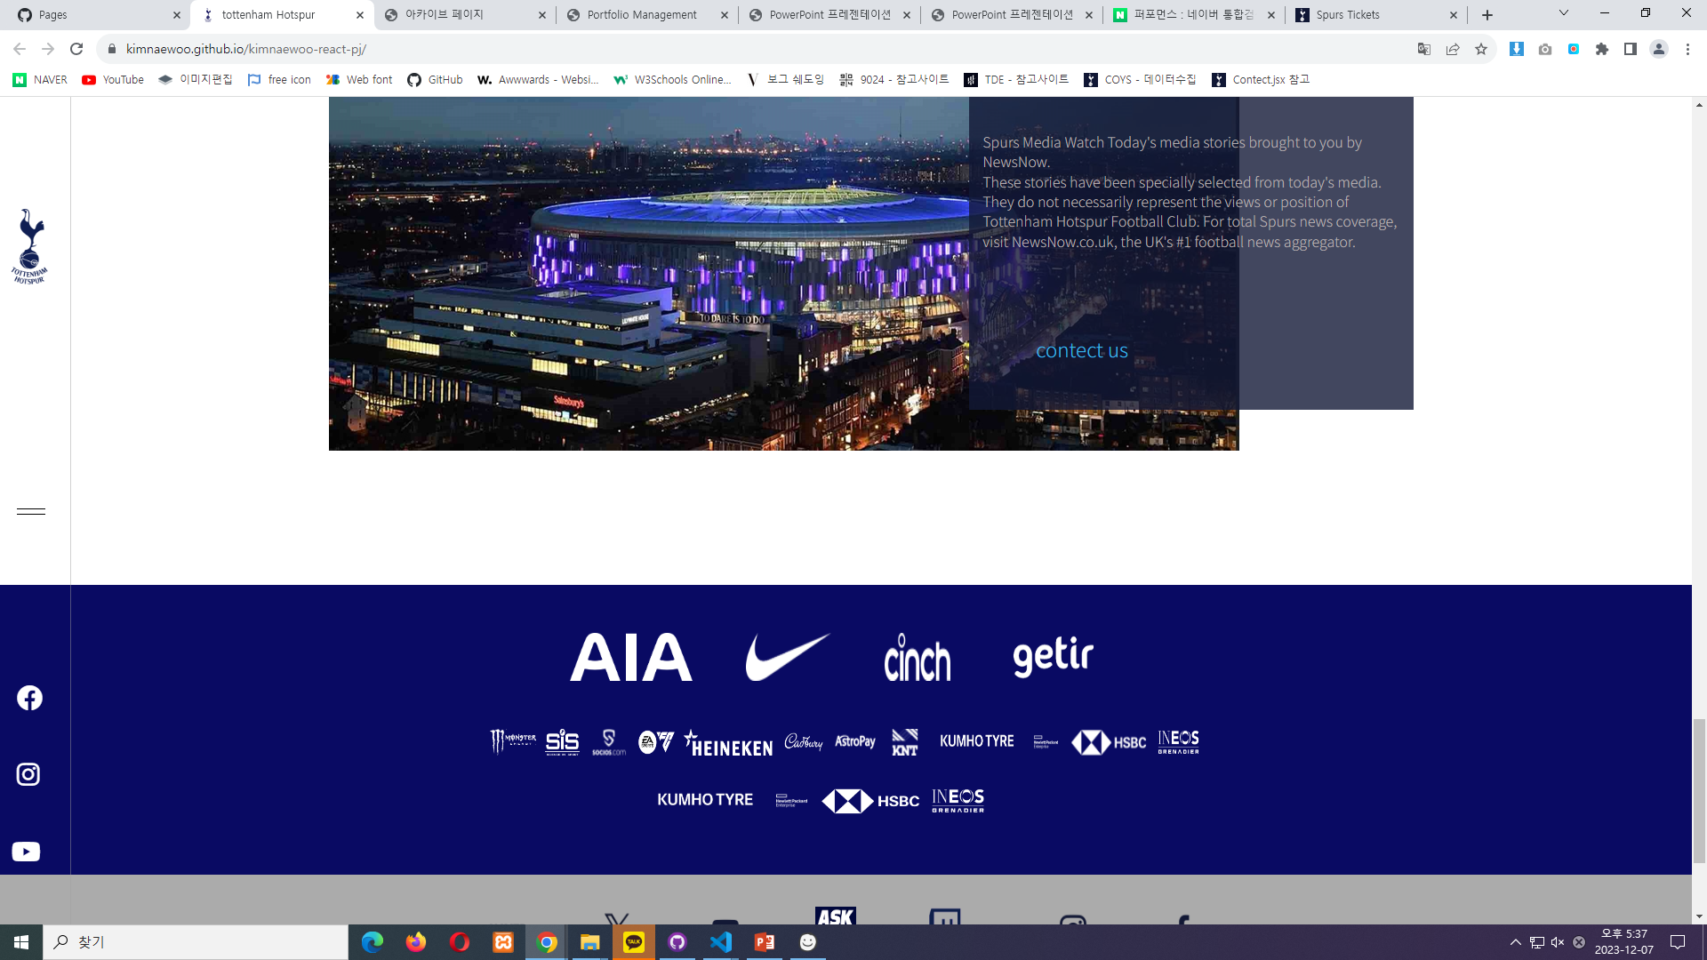
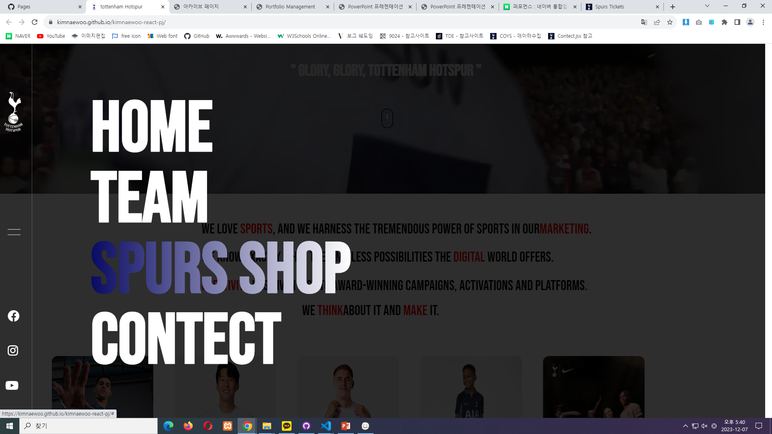
페이지별 기능구현 – jQuery 및 JavaScript
· GNB part
: GNB를 세로로 만들어 스크롤시 각 페이지
배경 색상에 따라 GNB 요소들의 색상을 변경
· Menu
: 메뉴버튼 클릭시 보이는화면 전체를 덮어
화면스크롤 및 기능을 제어, 메뉴창만 띄움

Slide 6
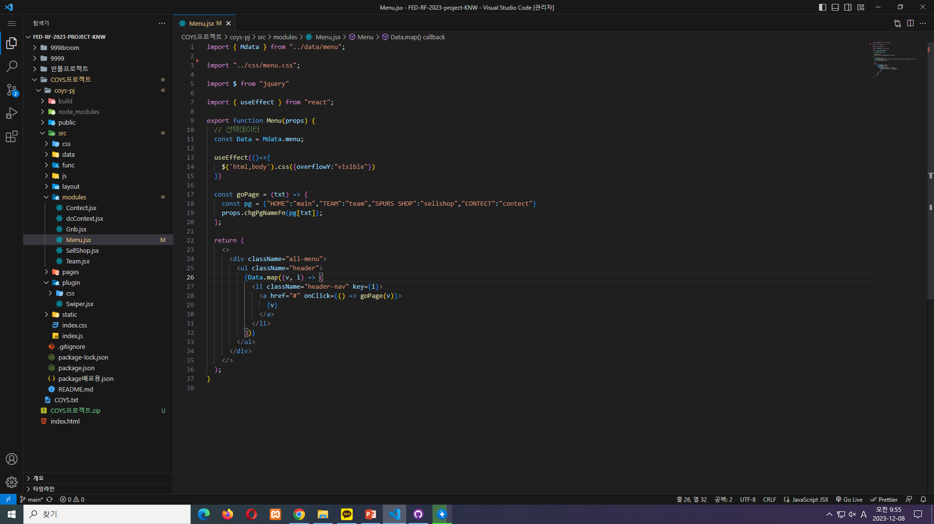
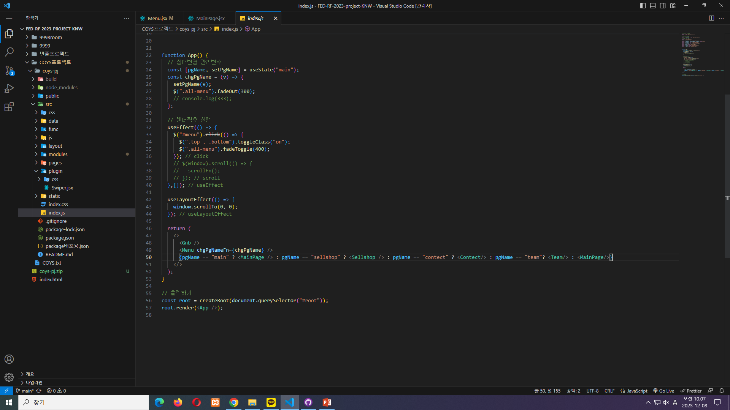
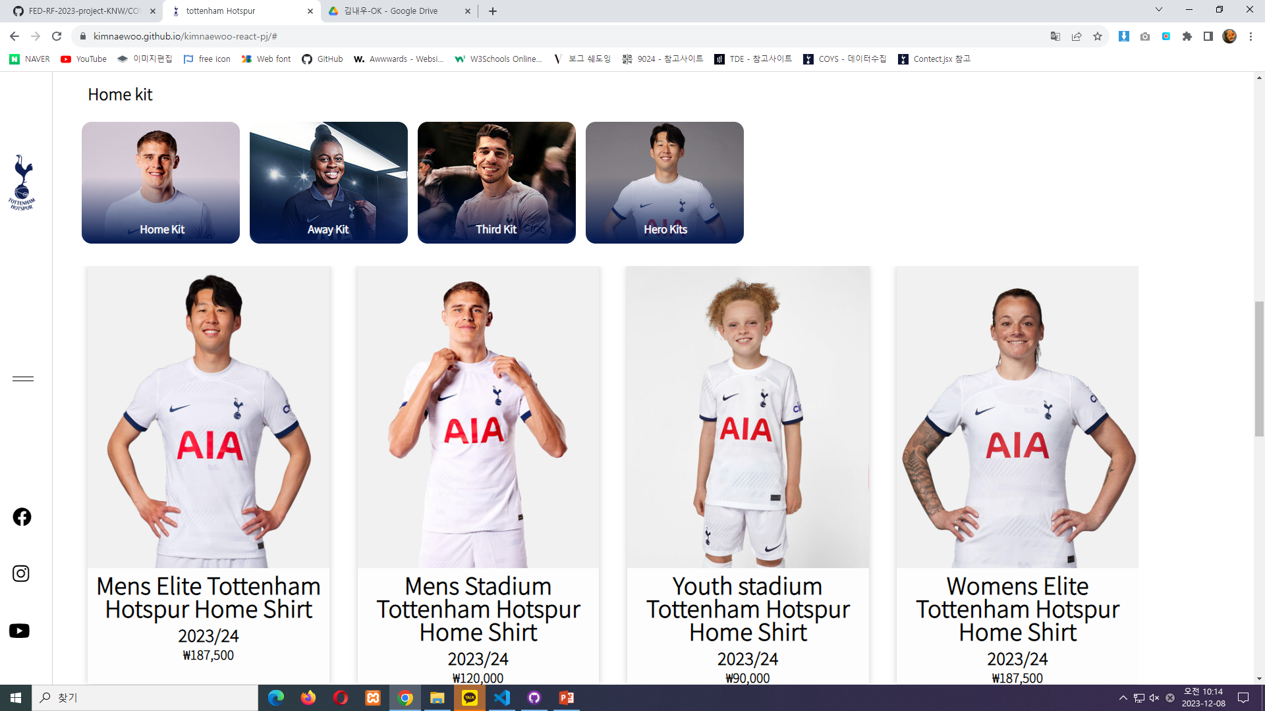
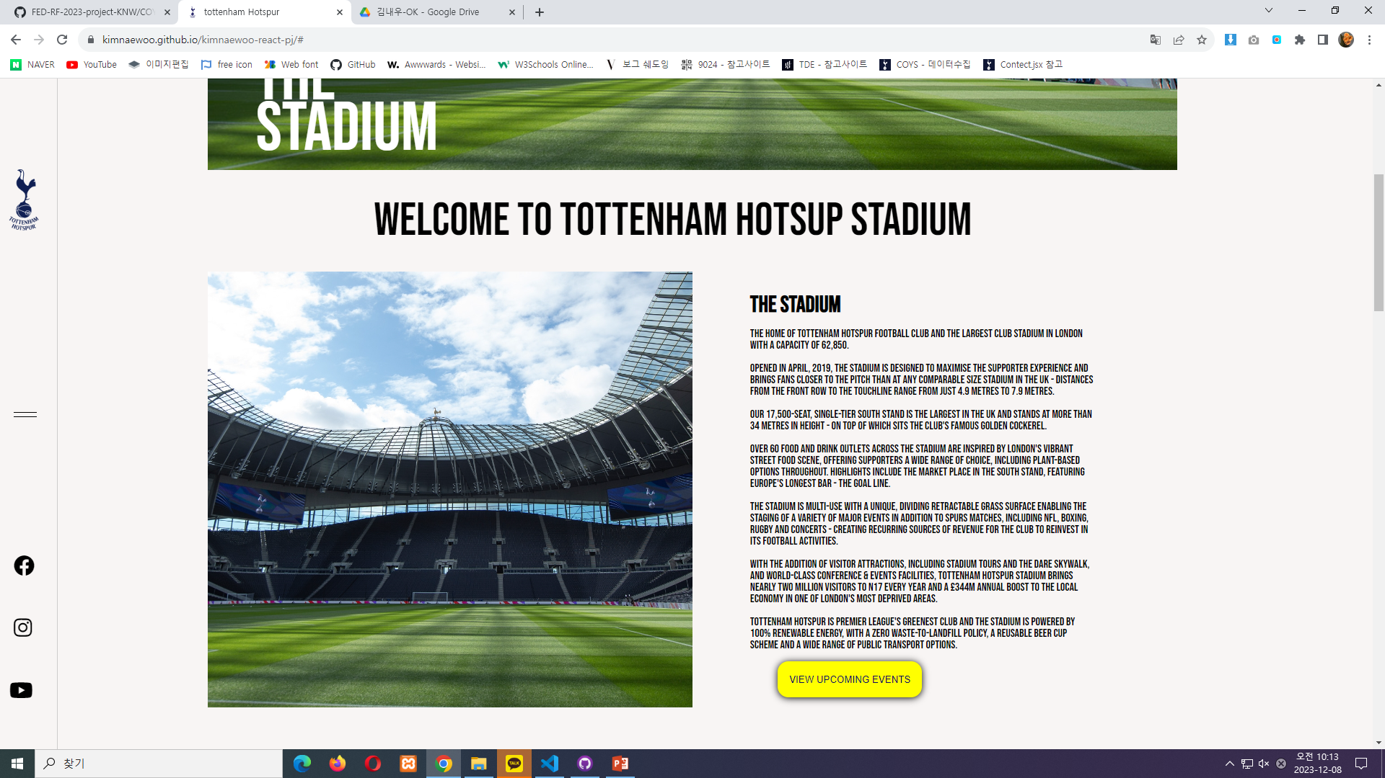
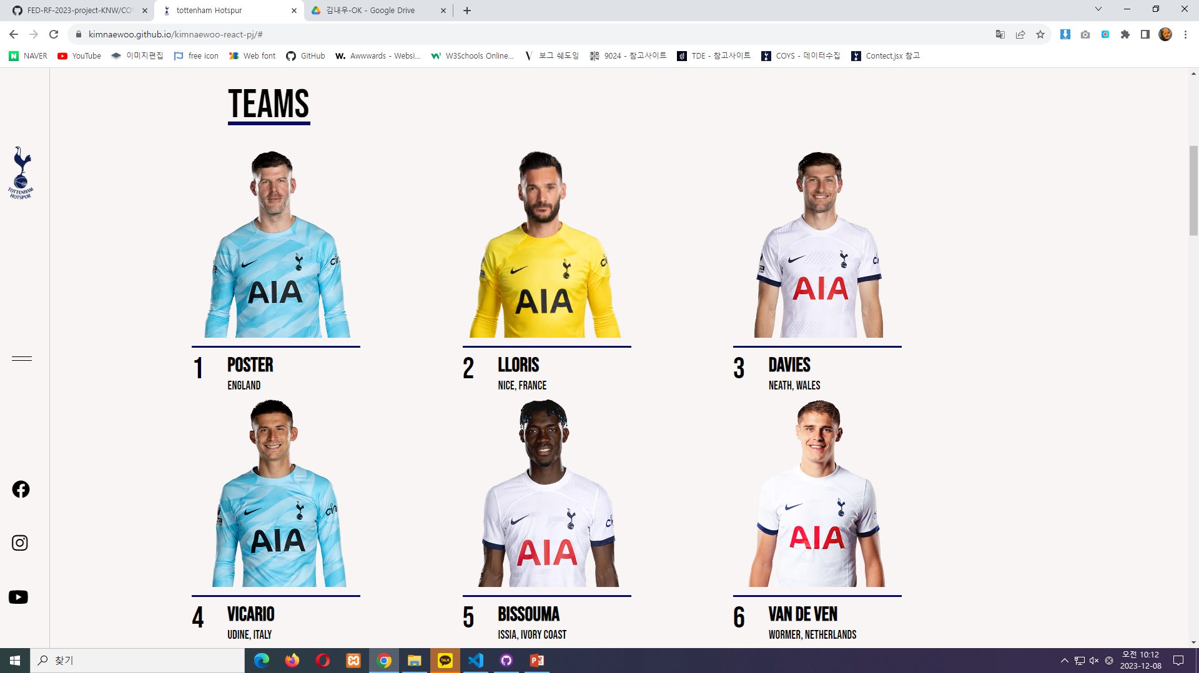
페이지별 기능구현 – jQuery 및 JavaScript
· 페이지 전환
: 라우터를 이용하지않고, 이벤트 바인딩을 이용하여 페이지 전환 발생

Slide 7

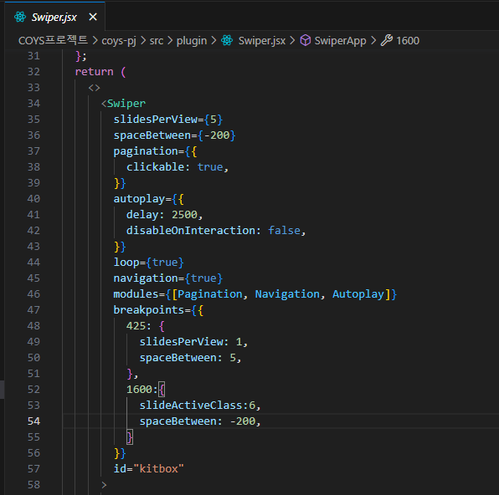
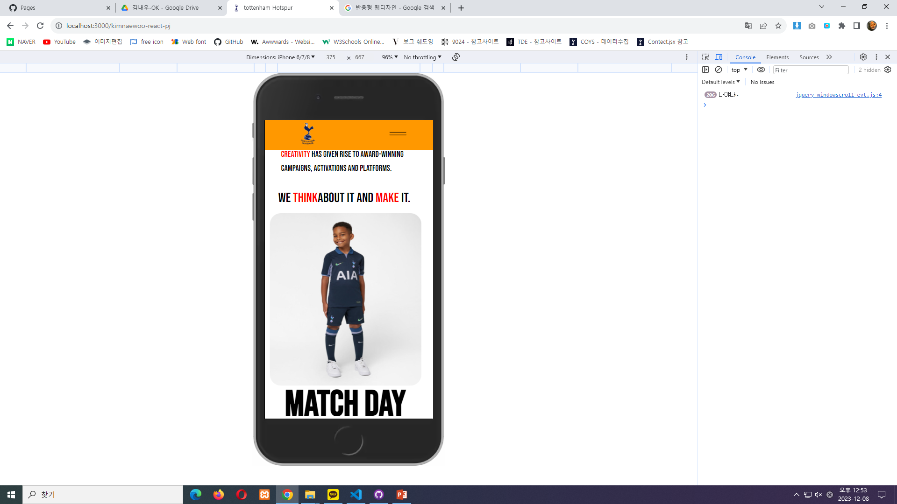
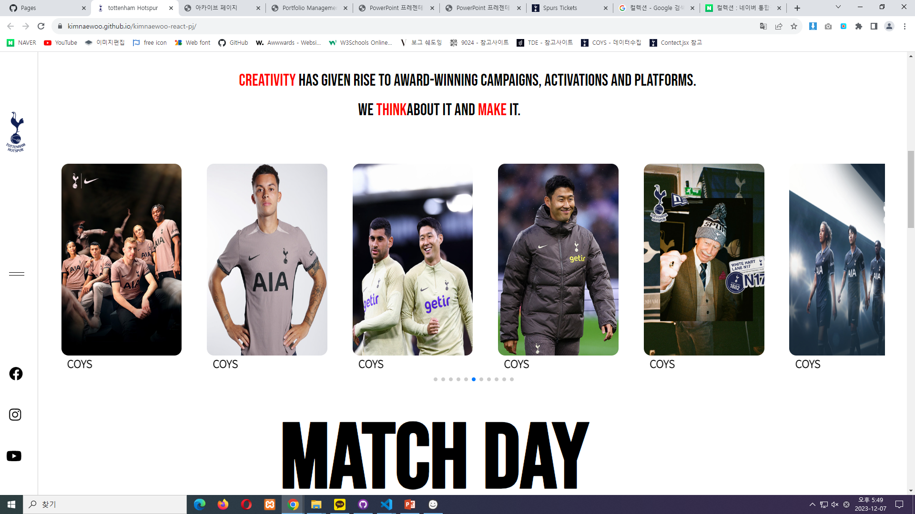
페이지별 기능구현 - Swiper
· Swiper
: Swiper 를 이용한 구단의
현 유니폼 및 컬렉션 소개
· breakpoints
: 반응형을 위한 breakpoints 활용

Slide 8
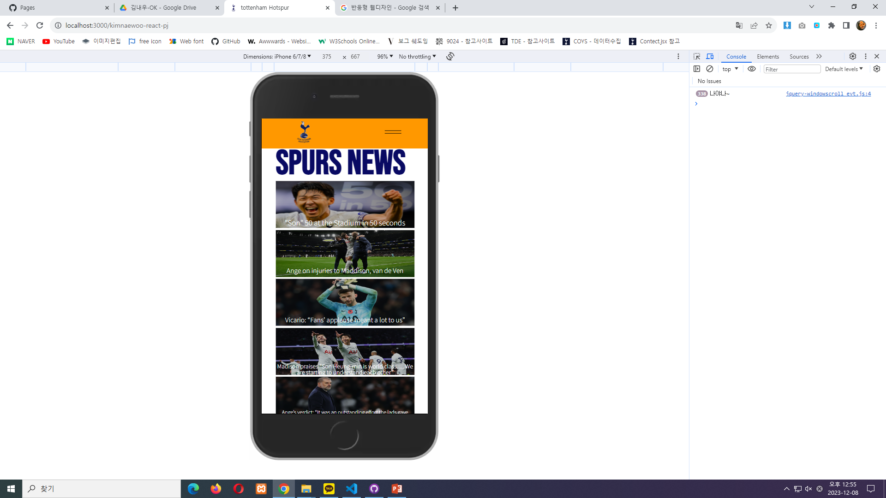
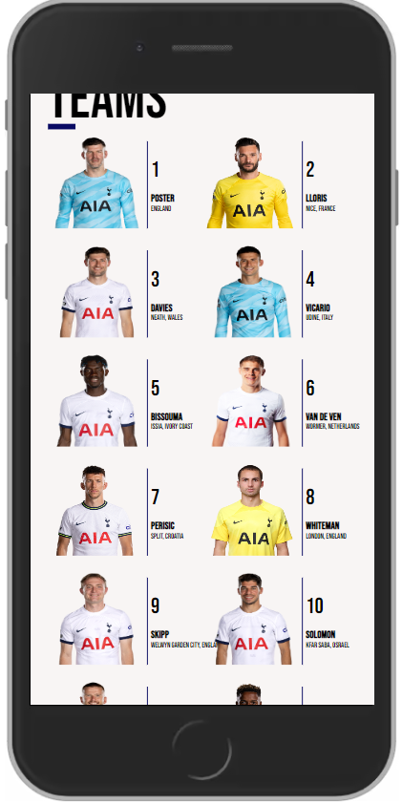
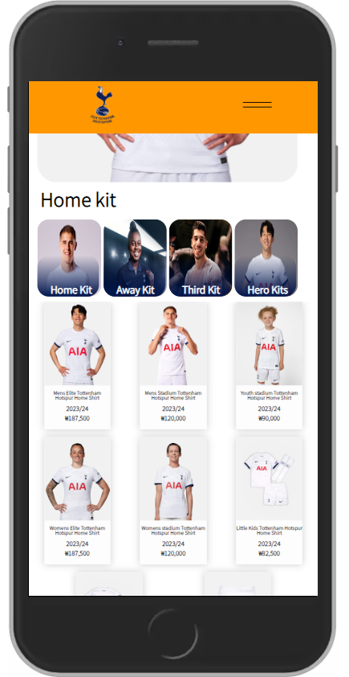
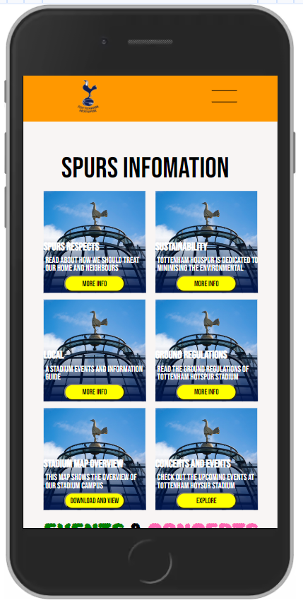
반응형 웹 디자인 – MideaQuery
사용자의 편의성을 위한 MediaQuery 적용

Slide 9
사이트 구현 목표
· 페이지 로딩을 위한 라우터 활용 예정
· 기능 추가 및 점검 (로그인, 장바구니 등)
· 반응형 페이지 상세 구축 및 조정

Slide 10

감사합니다.

